Slide 1
« L’OBSERVATOIRE NATIONAL DE LA GESTION PAR BASSIN »

Slide 2
Objectifs de l’observatoire national de la gestion par bassin
• Informer sur l’organisation par bassin en France
• Communiquer sur les caractéristiques des syndicats spécialisés de bassin
• Construire des éléments de réflexion pour une organisation plus efficace (indicateurs clés)
Les gouvernances de ces structures
Présenter les structures et instances de bassins existants
Leurs actions
Leurs financements
Au service des territoires
Engager des travaux d’analyse et de prospective

Slide 3
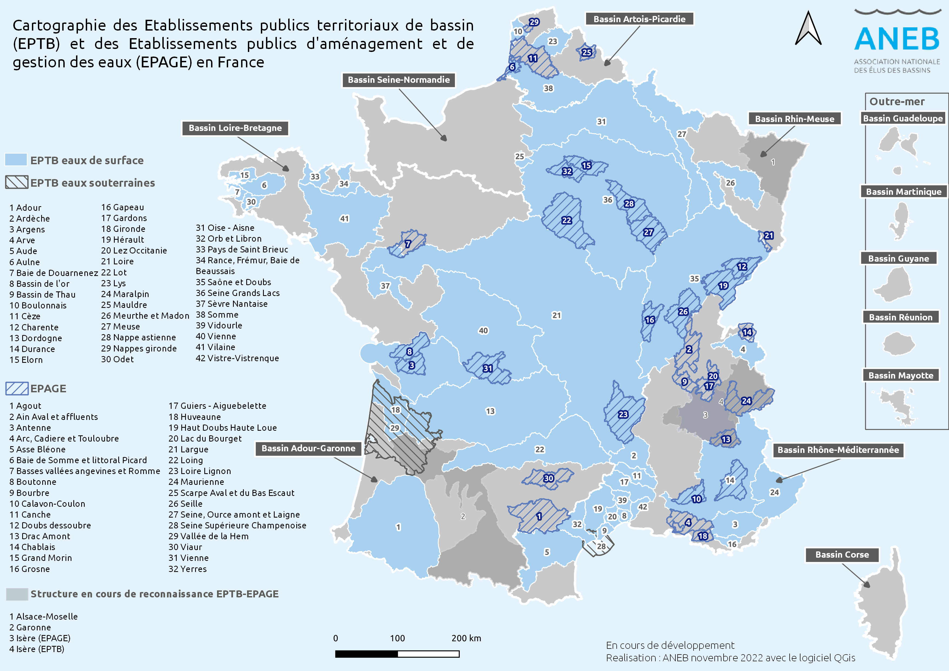
2. Cartographies réalisées
Mise en place d’une cartographie nationale inédite des EPTB et EPAGE en France : lien
Cartographie de novembre 2022

Slide 4
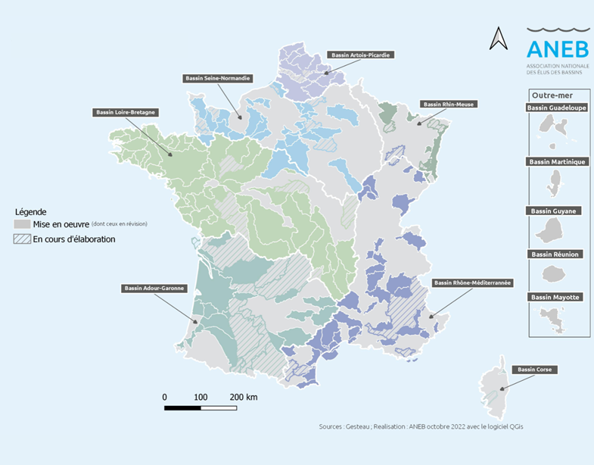
2. Cartographies réalisées
Cartographie des SAGE : lien
Cartographie des structures membres de l’ANEB : lien
Cartographie d’octobre 2022, source Gest’eau
Cartographie de décembre 2022

Slide 5
3. Présentation de l’observatoire national de la gestion par bassin en ligne sur le site de l’ANEB
Retrouvez l’ensemble des cartes de l’ANEB

Slide 6
4. Perspectives
Rendre les données SIG accessibles
Couche shapefile et excel en libre accès téléchargeables
Créer une cartographie dynamique avec un accès à des métadonnées par établissements
Fiche par établissement regroupant des informations pratiques ( site internet, siren…) et de fond tels que les sujets où l’établissement est particulièrement en pointe notamment.
Exemple d’interface de la future cartographie intéractive

Slide 7
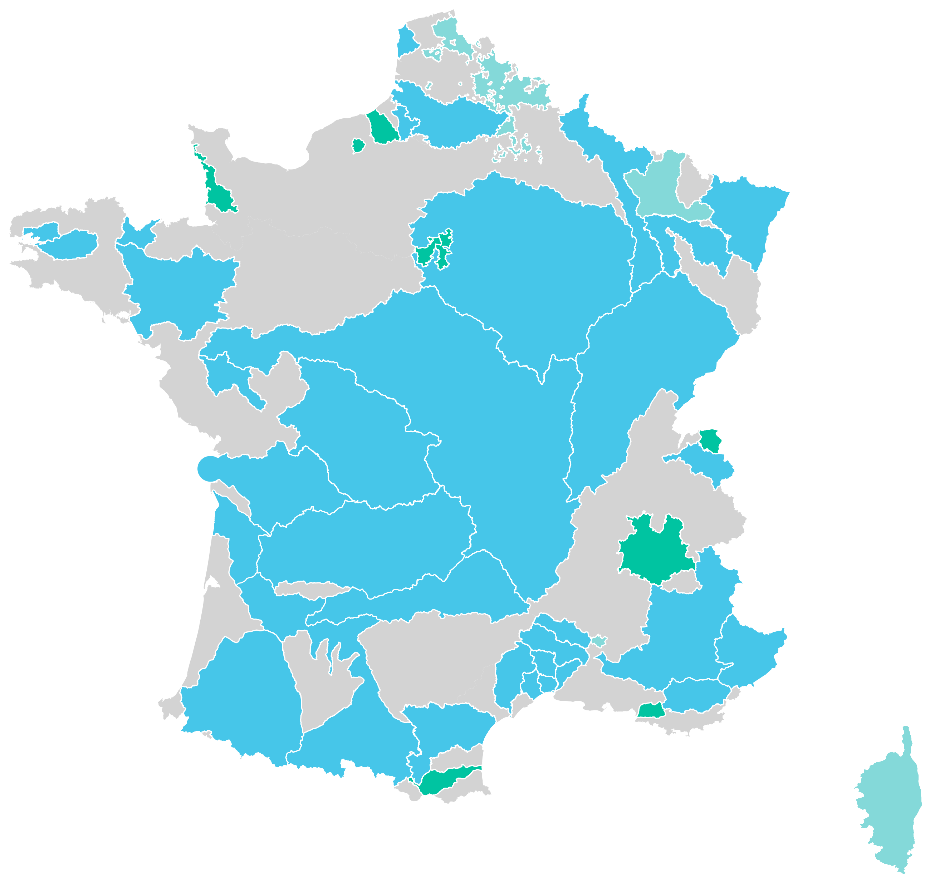
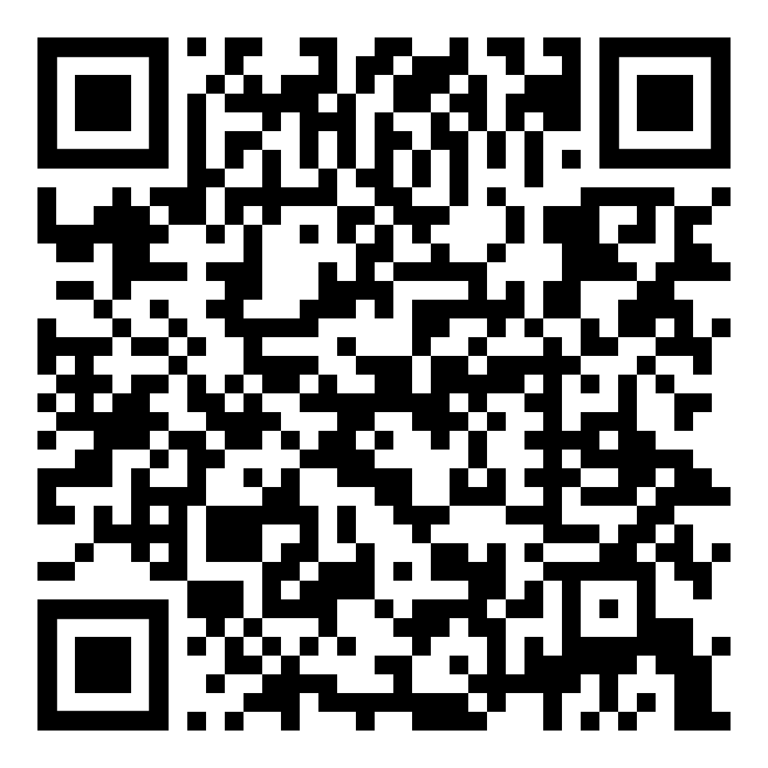
Retrouvez ici l’observatoire national de la gestion par bassin
https://bassinversant.org/informer/observatoire-gestion-bassin/

